Slide 1

DISPOZITIVE ELECTRONICE
Departamentul de Electronică şi Calculatoare
str. Politehnicii 1, 500024 Braşov
0268 478705
Notițe de curs
Cursul nr. 3
Conf. dr. ing. Gheorghe PANĂ
gheorghe.pana@unitbv.ro

Slide 2
Probleme tratate
Tipuri de diode
Scurtă descriere
Caracteristici
Aplicații

Slide 3

Tipuri de diode
Dioda semiconductoare
Este un dispozitiv electronic constituit dintr-o joncțiune pn prevăzută cu contacte metalice la regiunile p şi n şi introdusă într-o capsulă din sticlă, metal, ceramică sau plastic.
Regiunea p a joncțiunii constituie anodul diodei, iar regiunea n, catodul.
Dioda semiconductoare se caracterizează prin conductivitate unidirecțională (conduce curent important într-un singur sens).
Simbolul general al diodei

Slide 4
Tipuri de diode
Dioda redresoare
Dioda de comutație
Dioda Schottky
Dioda varicap
Dioda Zener
Fotodioda
Diode electroluminescente (LED), OLED, AMOLED
Dioda laser
Dioda PIN
Dioda cu contact punctiform

Slide 5
1. Diode redresoare
Sunt diode destinate utilizării în circuite redresoare care transformă energia de c.a. în energie de c.c.
Parametrii principali sunt
curentul maxim şi
tensiunea inversă maximă.
Domeniul de variație a acestor parametri este:
pentru curent: amperi - zeci de mii de amperi;
pentru tensiunea inversă: zeci de volți - zeci de mii de volți.

Slide 6
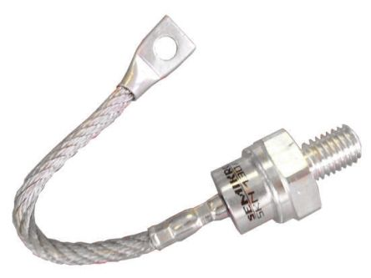
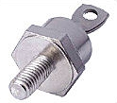
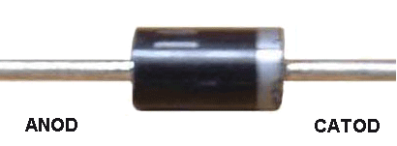
1. Diode redresoare
A
K
Simbol
Exemple
Diodă redresoare de curent mic
Diode redresoare de putere

Slide 7
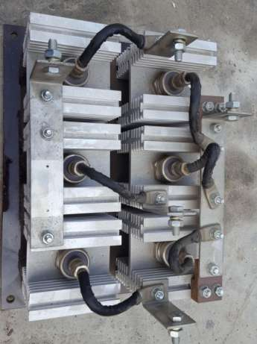
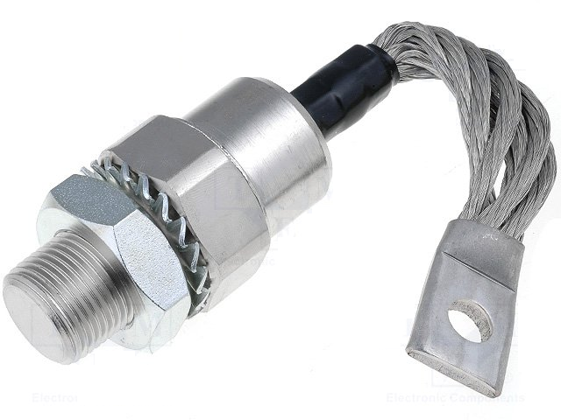
1. Diode redresoare
Diode pe radiator
Dioda nemontată
pe radiator

Slide 8
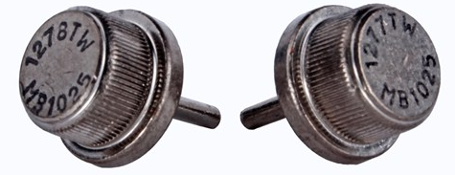
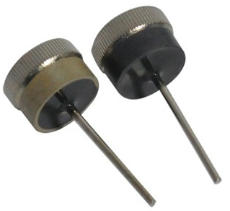
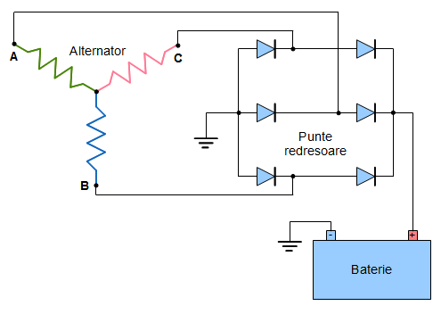
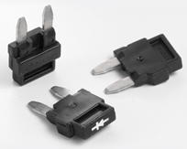
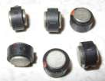
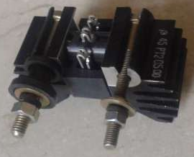
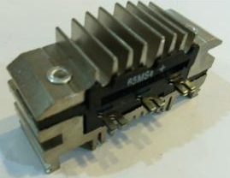
1. Diode redresoare
Diode din alternatorul auto
Redresor trifazat în punte

Slide 9
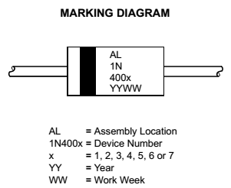
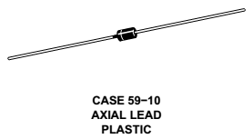

1. Diode redresoare
Date de catalog pentru seria 1N400x, x=1,2,3,4,5,6,7
RMS înseamnă valoarea efectivă a semnalului alternativ

Slide 10
1. Diode redresoare
Despre RMS
The term “RMS” stands for “Root-Mean-Squared”.
The RMS or effective value of a sinusoidal waveform gives the same heating effect of an equivalent DC supply

Slide 11
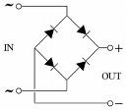
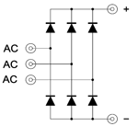
1. Diode redresoare
Punți redresoare: aranjament de 4 (6) diode care asigură aceeaşi polaritate a tensiunii de ieşire, indiferent de polaritatea tensiunii de intrare.
Pot fi:
monofazate
trifazate

Slide 12
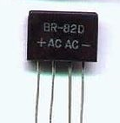


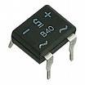
1. Diode redresoare
Exemple de punți monofazate
Punte trifazată (de la alternatorul auto)

Slide 13
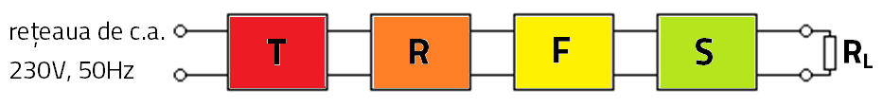
1. Diode redresoare Aplicații
Alimentatoare de c.c. Pot fi:
liniare sau
în comutație
Schema bloc a unui alimentator de c.c. liniar
unde
T = transformator
R = redresor
F = filtru
S = stabilizator

Slide 14
1. Diode redresoare Aplicații
Alimentatorul de c.c. liniar
Transformatorul îndeplineşte două roluri:
separă galvanic circuitul electronic de rețeaua de alimentare în c.a.;
modifică tensiunea rețelei la valoarea necesară pentru a obține o anumită tensiune continuă (după R, F şi S).
Redresorul conține cel puțin un element cu conducție unilaterală şi transformă tensiunea alternativă într-o formă de undă cu componentă continuă diferită de zero. Pe lângă componenta continuă, la ieşirea redresorului se obține şi o componentă variabilă numită ondulație.

Slide 15
1. Diode redresoare Aplicații
Alimentatorul de c.c. liniar
Filtrul are rolul de a atenua ondulațiile tensiunii redresate. Tensiunea de la ieşirea filtrului, numită tensiune nestabilizată, este dependentă de tensiunea rețelei, de sarcină şi de temperatură.
Stabilizatorul are rolul de a face ca tensiunea de la ieşirea sa să fie independentă de tensiunea de tensiunea rețelei, de sarcină şi de temperatură.

Slide 16
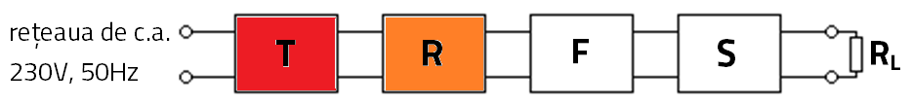
1. Diode redresoare Aplicații
Redresoare. Clasificare
după tipul schemei:
scheme monoalternanță, numite şi scheme cu punct median sau scheme în stea;
scheme dublă alternanță, numite şi scheme în punte.
după numărul de faze redresate:
scheme monofazate;
scheme bifazate;
scheme trifazate;
scheme polifazate.
după posibilitatea modificării tensiunii redresate:
redresoare necomandate (cu diode);
redresoare semicomandate (cu diode şi tiristoare);
redresoare comandate (cu tiristoare).

Slide 17
1. Diode redresoare Aplicații
Redresoare monoalternanță
Schemele monoalternanță se caracterizează prin faptul că în decursul unei perioade a tensiunii de alimentare fiecare fază secundară conduce curent o singură dată şi într-un singur sens.
La aceste scheme este în conducție acea ramură secundară (diodă) a cărei tensiune instantanee are valoarea pozitivă cea mai mare în momentul analizei.
După numărul de faze secundare redresate se deosebesc:
redresoare monofazate;
redresoare bifazate;
redresoare trifazate.

Slide 18
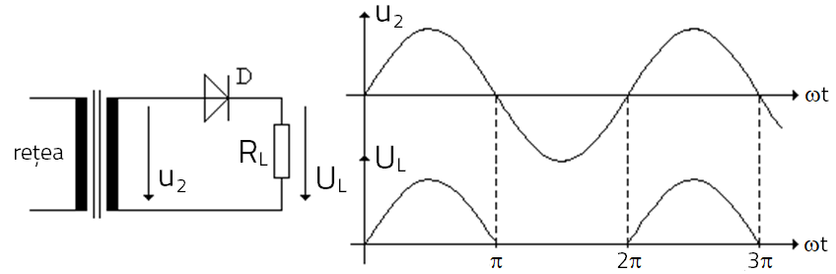
1. Diode redresoare Aplicații
Redresorul monofazat monoalternanță
Valoarea medie a tensiunii redresate
Randamentul circuitului redresor monofazat monoalternanță este egal cu 40%. Valoarea randamentului fiind mică circuitul este rar utilizat la puteri mari.

Slide 19
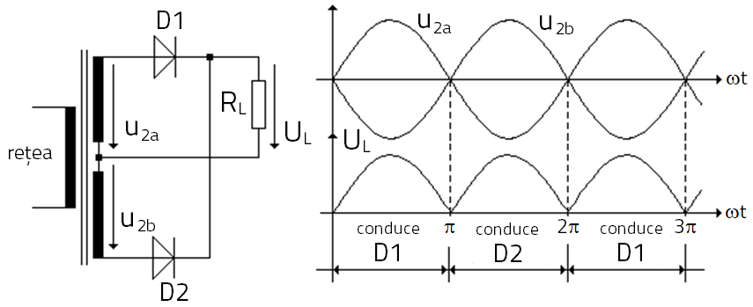
1. Diode redresoare Aplicații
Redresorul bifazat monoalternanță
Randamentul redresorului bifazat este 80%.

Slide 20
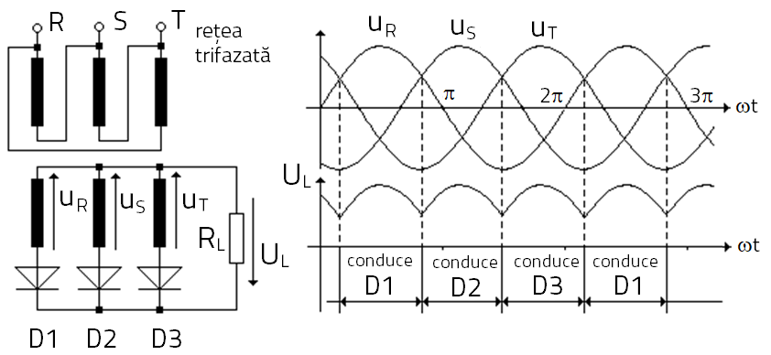
1. Diode redresoare Aplicații
Redresorul trifazat monoalternanță
În cazul semnalului trifazat, tensiunea u_{S} este defazată cu 120° în urma tensiunii u_{R}, iar u_{T} cu 120° în urma tensiunii u_{S}.

Slide 21
1. Diode redresoare Aplicații
Redresoare dublă alternanță
Schemele de redresoare în punte se caracterizează prin faptul că în decursul unei perioade a tensiunii de alimentare, fiecare fază din secundar conduce curent de două ori (în ambele sensuri), motiv pentru care se mai numesc şi circuite de redresare dublă alternanță sau bialternanță.

Slide 22
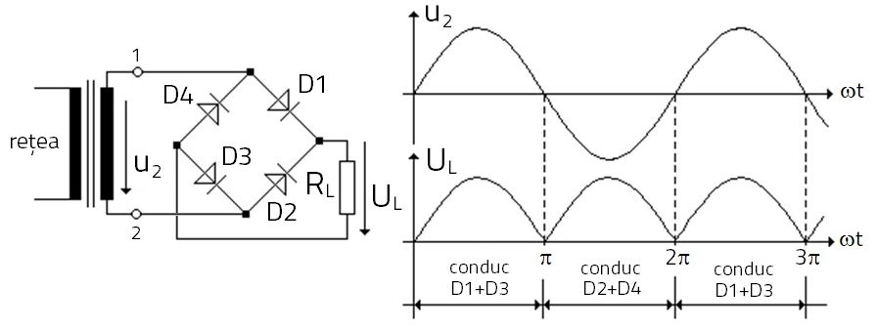
1. Diode redresoare Aplicații
Redresorul monofazat dublă alternanță numit şi redresor monofazat în punte

Slide 23
1. Diode redresoare Aplicații
Redresor monofazat în punte
Funcționare
În timpul alternanței pozitive a tensiunii rețelei, diodele D₁ şi D₃ sunt polarizate direct şi conduc iar D₂ şi D₄ sunt blocate (fiind polarizate invers). Curentul electric circulă pe traseul: borna 1 a transformatorului, D₁, R_{L}, D₃ şi se întoarce în transformator la borna 2.
În timpul alternanței negative a tensiunii rețelei, diodele D₂ şi D₄ sunt polarizate direct şi conduc iar D₁ şi D₃ sunt blocate. Curentul electric circulă pe traseul: borna 2 a transformatorului, D₂, R_{L}, D₄ şi se întoarece în transformator la borna 1.
Se observă că la redresorul monofazat în punte conduc simultan două diode şi că atât pentru alternanța pozitivă a tensiunii rețelei cât şi pentru cea negativă, curentul electric prin rezistența de sarcină R_{L} are acelaşi sens.

Slide 24
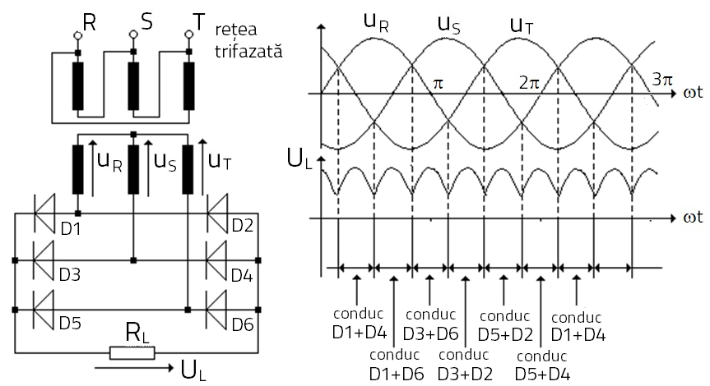
1. Diode redresoare Aplicații
Redresorul trifazat în punte

Slide 25

1. Diode redresoare Aplicații
Filtrarea tensiunii redresate
Exemplificare la un redresor monofazat monoalternanță

Slide 26
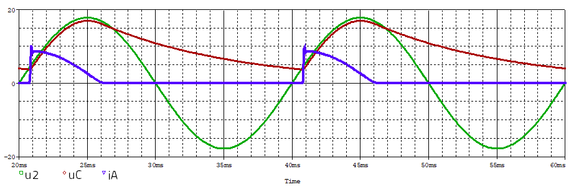
1. Diode redresoare Aplicații
Forme de undă:
Tensiunea din secundar (u₂ - verde)
Tensiunea pe condensator (u_{C} - roșu)
Curentul prin diodă (i_{A} - albastru)

Slide 27
1. Diode redresoare Aplicații
Filtrarea tensiunii redresate
Condensatorul C se încarcă în perioada de timp în care trece curent prin dioda redresoare (i_{A}) şi se descarcă prin rezistența de sarcină R_{L} în perioada de timp în care dioda este blocată (din cauză că potențialul catodului său este mai pozitiv decât potențialul anodului).
Tensiunea la bornele diodei este: u_{A}=u₂-u_{C} şi de aceea dioda nu este străbătută de curent în tot timpul alternanței pozitive, ci numai în timpul în care u₂>u_{C}.
În perioada de timp în care u₂<u_{C}, condensatorul se descarcă pe rezistența de sarcină, tensiunea la bornele sale variind după o lege exponențială.

Slide 28
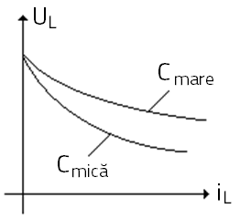
1. Diode redresoare Aplicații
Caracteristica externă a redresorului cu filtru capacitiv
este o curbă continuu căzătoare, micşorarea tensiunii redresate în funcție de curentul de sarcină fiind cu atât mai accentuată cu cât capacitatea C are valoare mai mică.

Slide 29
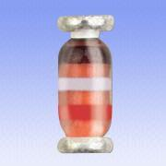
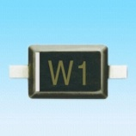
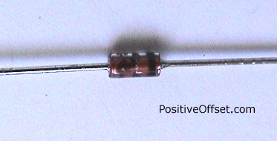
2. Diode de comutație
Sunt diode destinate utilizării în circuite funcționând în comutație sau la frecvențe ridicate.
Parametrii principali sunt timpii de comutație, în special timpul de comutație invers (t_{r}).
TH = Through Hole
SMD = Surface Mounted Device
Diodă TH – 1N4148 (t_{r}=4ns) | Diodă SMD – LS34 (t_{r}=1,2ns) | Diodă SMD – 1N4148W

Slide 30
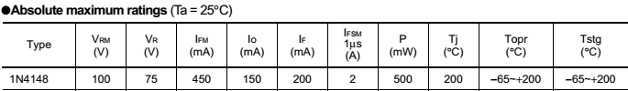
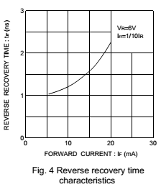
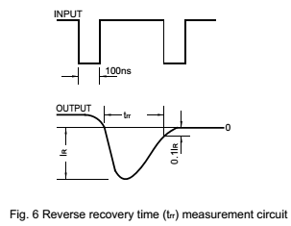
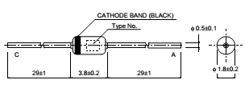
2. Diode de comutație
t_{rr,max}=4ns
t_{rr} = Reverse Recovery Time
Date de catalog pentru dioda 1N4148

Slide 31

3. Diode Schottky
Sunt diode realizate într-o tehnologie specială, de tip metal-semiconductor
Simbol
Avantajele acestor diode sunt:
tensiune mică în conducție, aproximativ 0,3 V;
timpi de comutație foarte mici.
Dezavantajul principal:
tensiune inversă maximă mică (zeci de volți).

Slide 32
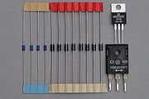
3. Diode Schottky
Exemple de diode Schottky

Slide 33
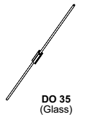
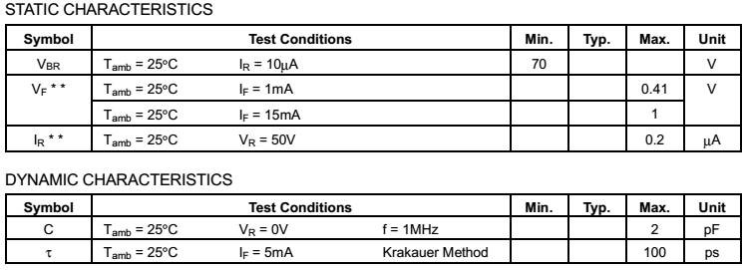
3. Diode Schottky
Date de catalog pentru dioda Schottky de tipul 1N5711

Slide 34
3. Diode Schottky Aplicații
În sisteme digitale şi de radiofrecvență (RF) cum ar fi partea de RF din telefoanele mobile;
O altă aplicație constă în împiedicarea intrării în saturație a tranzistorului bipolar (TB) şi creşterea astfel a vitezei de lucru în comutație a TB.

Slide 35
3. Diode Schottky Aplicații
Schema
Prin utilizarea diodei Schottky, TB nu mai intră în saturație, joncțiunea BC este polarizată direct dar la o valoare de tensiune sub cea de deschidere (V_{BC}<0,7V).
V_{BC1}=0,758V
V_{BC2}=0,317V

Slide 36
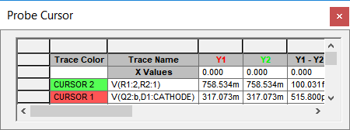
3. Diode Schottky Aplicații
Tensiunea bază-colector

Slide 37
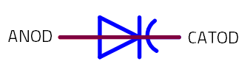
4. Dioda varicap
Denumirea diodei vine de la expresia „capacitate variabilă”.
Simbol
Dioda este utilizată în polarizare inversă;
În această situație, dioda se comportă ca un condensator cu capacitate variabilă, dependentă de tensiunea la borne.

Slide 38

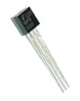
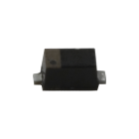
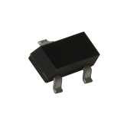

4. Dioda varicap
Domeniul principal de utilizare este în radiocomunicații, mai precis la acordul circuitelor oscilante din emițătoare şi receptoare.
2.6-31pF | 25pF @ 3V | 6.5pF @ 10V | 2…16pF | Diodă dublă 2x(2…37pF)

Slide 39
4. Dioda varicap
Exemplu de utilizare
Schema unui circuit LC paralel în care capacitatea C este dată de dioda varicap D1, polarizată invers de sursa V1:
Frecvența de rezonanță este dată de formula lui Thompson

Slide 40
4. Dioda varicap
Modul de lucru a unui circuit LC acordat

Slide 41
4. Dioda varicap
Frecvențele de rezonanță
f₀
V1 [V] | 0 | 15 | 30 | 45 | 60
f₀ [Hz] | 506k | 897k | 1,04M | 1,15M | 1,22M

Slide 42
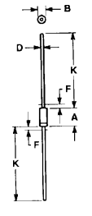
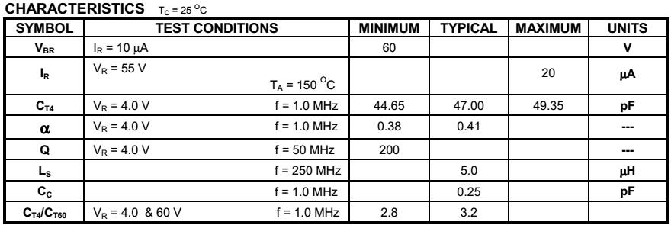
4. Dioda varicap
Date de catalog pentru dioda varicap de tipul 1N5148A

Slide 43
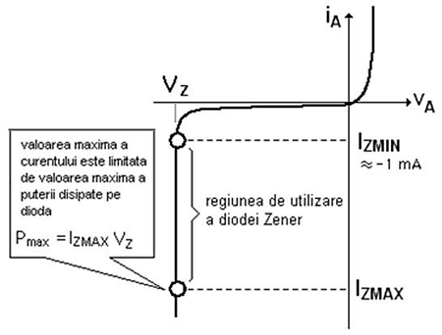

5. Dioda zener
Este o diodă construită pentru a fi utilizată în zona de străpungere inversă care este o străpungere nedistructivă.
Simbolul diodei Zener
Caracteristica tensiune-curent

Slide 44
5. Dioda zener
În polarizare directă, caracteristica tensiune-curent este asemănătoare cu cea a diodelor redresoare.
În polarizare inversă dioda se străpunge. Există 2 tipuri de fenomene de străpungere:
străpungere Zener (la |tensiuni inverse| < 5,6V) şi
străpungere prin multiplicare în avalanşă (la |tensiuni inverse| > 5,6V).
În cazul diodei zener ambele tipuri de străpungere sunt nedistructive, asta însemnând că dioda nu se distruge şi poate reveni din această stare.

Slide 45
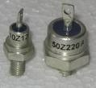
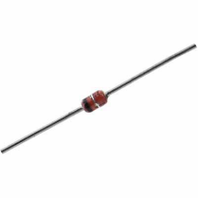
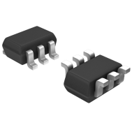
5. Dioda zener
Proprietatea de a menține contantă tensiunea pe o plajă mare de curenți face ca dioda să fie utilizată îndeosebi în circuitele stabilizatoare de tensiune.
1W, THT
200mW, SMD
Diode de putere
(3W, 10W, 20W, 50W)

Slide 46
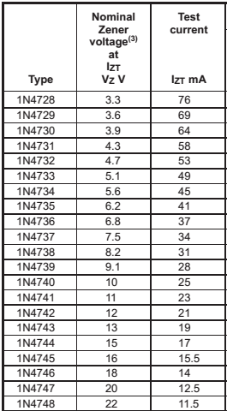
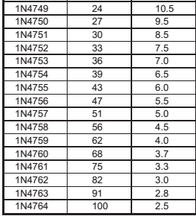
5. Dioda zener
Date de catalog pentru diode zener de 1W de tipul 1N4728 – 1N4764
Parametrii de interes sunt:
Tensiunea nominală zener, V_{Z} [V] şi
Curentul de test, I_{ZT} [mA]
Observație
Curentul de test are o valoare care corespunde la o putere disipată de 0,25W în timpul testării.

Slide 47

5. Dioda zener Aplicații
Stabilizatoare de tensiune
Stabilizatoarele electronice de tensiune sunt circuite care mențin constantă tensiunea pe sarcină în condițiile variației tensiunii de intrare nestabilizate, a curentului de sarcină şi a temperaturii.
După principiul de funcționare, stabilizatoarele se împart în:
stabilizatoare liniare;
stabilizatoare în regim de comutație.
Stabilizatoarele liniare, după acelaşi principiu, se împart în:
stabilizatoare parametrice;
stabilizatoare cu reacție.

Slide 48
5. Dioda zener Aplicații
Stabilizatoare de tensiune
Stabilizatorul parametric are structura cea mai simplă şi îşi bazează funcționarea pe neliniaritatea caracteristicii tensiune-curent a diodei Zener cu care este realizată.
Stabilizatoarele cu reacție mențin tensiunea pe sarcină constantă prin intermediul unei bucle de reacție negativă, elementul neliniar preluând variațiile de tensiune sau de curent ale sarcinii.
Schemele lor, bazate pe principiul reglării automate, conțin un element de comparare cu ajutorul căruia un detector de eroare pune în evidență abaterile față de mărimea nominală.
Aceste abateri sunt amplificate de un amplificator ce comandă elementul neliniar capabil să preia variațiile respective, numit de obicei, element de control.

Slide 49
5. Dioda zener Aplicații
Stabilizatoare de tensiune
Stabilizatoarele în comutație sunt de fapt tot stabilizatoare electronice cu reacție, în care însă elementul regulator al tensiunii de ieşire nu lucrează liniar, ci în regim de comutație.
Astfel creşte mult randamentul stabilizatorului.

Slide 50

5. Dioda zener Aplicații
Stabilizatorul parametric cu diodă Zener
Schema şi caracteristica tensiune-curent

Slide 51

5. Dioda zener Aplicații
Stabilizatorul parametric cu diodă Zener
Funcționarea schemei se bazează pe caracteristica neliniară a diodei stabilizatoare, care admite variații relativ mari de curent la variații mici ale tensiunii pe diodă.
Plaja de stabilizare este cuprinsă între I_{Zmin} şi I_{Zmax}.
Valoarea I_{Zmin} este determinată de ieşirea din regiunea de stabilizare (cotul caracteristicii din cadranul III), iar I_{Zmax} este determinat din considerente de putere maximă disipată de diodă (I_{Zmax}=P_{dZ}/V_{Z}).

Slide 52
5. Dioda zener Aplicații
Stabilizatorul parametric cu diodă Zener
Funcționare
Se presupune că fără sarcină (R_{L}→∞), curentul prin dioda Zener este egal cu I_{Zmax} şi de pe caracteristica tensiune-curent se observă că tensiunea pe diodă este foarte aproape de V_{Z}.
Conectând sarcina R_{L}, aceasta va absorbi un curent I_{L}, iar curentul I_{Z} prin dioda Zener va scădea.
Atât timp cât I_{Z}> I_{Zmin}, tensiunea pe dioda Zener rămâne aproximativ egală cu V_{Z}.
Dar tensiunea V_{Z} este egală cu cea de pe sarcină deoarece dioda Zener şi sarcina sunt conectate în paralel, astfel că şi tensiunea V_{L} rămâne aproximativ constantă şi circuitul are comportare de stabilizator de tensiune.

Slide 53
5. Dioda zener Aplicații
Stabilizatorul parametric cu diodă Zener
Funcționare
Acelaşi mecanism acționează şi în cazul variației tensiunii de rețea.
Creşterea tensiunii de rețea determină creşterea tensiunii redresate şi deci şi a tensiunii nestabilizate de la intrarea stabilizatorului, V_{I}.
Creşte, de asemenea, curentul de intrare în stabilizator I_{I}.
Dacă se presupune curentul prin sarcină constant, atunci variațiile lui I_{I} sunt preluate de dioda Zener.
Atât timp cât I_{Z}<I_{Zmax} circuitul se comportă ca un stabilizator şi V_{L}=V_{Z}.

Slide 54
5. Dioda zener Simulare SPICE
Schema unui stabilizator parametric

Slide 55
5. Dioda zener Simulare SPICE
Variația tensiunii de ieşire (pe sarcină) în funcție de modificarea tensiunii de intrare

Slide 56
6. Fotodioda
Se foloseşte la detecția luminii.
Prin iluminarea joncțiunii pn se generează perechi electron-gol.
Tipic, fotodiodele funcționează în polarizare inversă, situație în care se poate detecta uşor chiar şi o variație mică de curent determinată de lumină.
Se pot folosi, de asemenea, la generarea de electricitate (celule solare sau fotovoltaice).

Slide 57




6. Fotodioda
Simbol
Exemple
Fotodiodă rapidă
Fotodiodă pentru UV
şi raze X
Fotodiodă 800nm
Fotodiodă SMD

Slide 58

6. Fotodioda
Celulă solară

Slide 59
7. Diode electroluminescente
LED = Light Emitting Diode
Dioda electroluminescentă funcționează în polarizare directă.
În urma injecției de curent în joncțiune, electronii din regiunea n traversează joncțiunea şi se recombină cu golurile din regiunea p.
În urma acestui proces de recombinare, energia dobândită de la câmpul exterior este eliberată sub formă de cuante luminoase (fotoni).
În funcție de materialul din care se realizează LED-ul se obține culoarea LED-ului.

Slide 60
7. Diode electroluminescente
Material | λ [nm] | Culoare
GaAs | 940 | infraroşu
GaAs_{0,7} P_{0,3} | 660 | roşu
GaAs_{0,5}P_{0,5} | 610 | portocaliu
GaAs_{0,15}P_{0,85} | 590 | galben
GaP | 540 | verde
InGaN+GaN | 450 < λ < 500 | albastru

Slide 61

7. Diode electroluminescente
Simbol şi LED tipic
Simbolul LED-ului
LED tipic

Slide 62



7. Diode electroluminescente
LED-uri de putere
LED-uri de 3W, putere luminoasă 36-55 lm (lumen) la un curent direct de 700mA

Slide 63

7. Diode electroluminescente
Bandă de LED-uri

Slide 64

7. Diode electroluminescente
Iluminat economic cu LED-uri
economie de energie până la 40% față de becurile economice și de 4 ori mai eficiente decât becurile incandescente datorită raportului lm/W;
durata de viata de min 50.000h;
rezistente la șocuri și vibrații;
pot fi reglate în intensitate cu ajutorul oricărui variator, de la o lumină puternică, strălucitoare la o lumină caldă şi confortabilă;
sunt fară mercur, plumb sau emisii de radiație UV și
nu se încălzesc.

Slide 65

7. Diode electroluminescente
OLED (Organic Light-Emitting Diode)
este o componentă electronică în formă de folie foarte subțire electroluminescentă (luminoasă) făcută dintr-un material organic semiconductor.
Comparativ cu LED-ul, tehnologia OLED este mai ieftină.

Slide 66

7. Diode electroluminescente
OLED (Organic Light-Emitting Diode)
Panourile OLED nu au nevoie de sursă de iluminare separată.
Creşte astfel eficiența panourilor OLED față de cele LCD.
Acest lucru face ca ecranele OLED să fie mai subțiri decât cele bazate pe LCD.
TFT=thin-film transistor
LCD=liquid-crystal display

Slide 67

7. Diode electroluminescente
Active-Matrix OLED (AMOLED)
termenul "Active Matrix" se referă la modalitatea de adresare (activare şi dezactivare) a fiecărui pixel constituent al ecranului.
AMOLED oferă un contrast ridicat, permite realizarea de dispozitive mai subțiri şi oferă un consum mai redus de energie.

Slide 68

7. Diode electroluminescente
Structura AMOLED
1 – Catodul, 2 – Stratul emisiv,
3 – Emisia de radiație, 4 – Stratul conductor,
5 - Anodul

Slide 69
8. Dioda laser
Laser = Light amplification by stimulated emission of radiation
diferă de LED deoarece produce lumină coerentă (adică toate undele generate sunt în fază).
Se foloseşte la drive-uri de CD şi DVD, pointere pentru prezentări
Au un timp de viață limitat.

Slide 70

8. Dioda laser
Exemplu
Diodă laser 650nm, 10mW

Slide 71

9. Dioda PIN
Numele provine de la modul de realizare: zonă de tip P despărțită de zona de tip N printr-un semiconductor Intrinsec (nedopat).

Slide 72

9. Dioda PIN
Semiconductorul intrinsec are rolul să mărească lățimea regiunii de sarcină spațială (a regiunii de golire), ceea ce poate fi util în aplicațiile de comutație şi la fotodiode.
Exemplu

Slide 73
10. Dioda cu contact punctiform
Dioda funcționează la fel ca dioda bazată pe joncțiunea pn.
Constă dintr-un semiconductor de tip n, înțepat de un vârf ascuțit al unui metal (wolfram, de exemplu).
La fabricație, sistemul este parcurs un timp foarte scurt de un impuls puternic de curent care determină o topire locală şi formarea unei joncțiuni pn cu arie foarte mică.

Slide 74
10. Dioda cu contact punctiform
Ca rezultat capacitatea joncțiunii este foarte mică;
Datorită acestei capacități mici se foloseşte în aplicații de radiofrecvență (RF);
Sunt diode de curent mic;
Procesul de fabricație este foarte ieftin;
Se utilizează încă din timpul celui de al doilea război mondial (la radare).

Slide 75

10. Dioda cu contact punctiform
Structura
1- capsulă de sticlă; 2-electrozi metalici;
3-semiconductor de tip n (germaniu);
4-conductor subțire de wolfram

Slide 76

10. Dioda cu contact punctiform
Exemplu:

